Slide 1
BỆNH ÁN

Slide 2
I. Hành chính
Họ và tên: Nguyễn Thị Kim T.
Năm sinh: 1972
Giới tính: nữ
Địa chỉ: Bình Đại- BếnTre
Phòng: 10-24A-02
Ngày nhập viên: 11h30, 03/04/2023

Slide 3
II. Lý do nhập viện
Đau thượng vị

Slide 4
III. Bệnh sử
Cách nhập viện 2 tuần bệnh nhân đột ngột đau âm ỉ thượng vị, không rõ yếu tố khởi phát, đau liên tục cường độ 5/10, không lan, đau tăng về chiều tối, kèm chán ăn, không buồn nôn-nôn, không sốt
Sau 2 ngày bệnh nhân vẫn còn đau với tính chất như cũ, kèm xuất hiện vàng da vàng mắt, tiểu vàng sậm, phân vàng khuôn, không ngứa=> nhập viện bệnh viện tỉnh Bến Tre được chẩn đoán sỏi mật điều trị nội khoa (không rõ loại). Sau 3 ngày xuất viện hết đau bụng hết vàng da vàng mắt

Slide 5
III. Bệnh sử
Cách nv 4 ngày, bệnh nhân đột ngột đau thượng vị, với tính chất tương tự, sau 1 ngày bệnh nhân thấy vàng da vàng mắt, tiểu vàng sậm, không đi tiêu, không ngứa.
Ngày nhập viện: bệnh nhân đau thượng vị quặn cơn trên nền âm ỉ, cường độ đau 7/10, các tính chất khác tương tự, kèm vàng da vàng mắt như cũ→ nhập viện BV ĐHYD
Trong quá trình bệnh, bệnh nhân không sốt, không ngứa da, không khó thở, không đau ngực, không buồn nôn, không nôn, không ợ hơi, không ợ chua, không chướng bụng, chưa đi tiêu 5 ngày, trung tiện được, sụt 6kg/2w.

Slide 6
III. Bệnh sử
Tình trạng lúc nhập viện:
Bệnh nhân tỉnh, tiếp xúc tốt
Sinh hiệu:
Mạch: 106l/p HA: 120/80mmhg nhiệt độ: 36,8oc
Nhịp thở: 20 l/p spo2: 99%
Da niêm vàng, không phù, không xuất huyết
Tim đều, phổi trong
Bụng mềm, ấn đau thượng vị

Slide 7
IV. Tiền căn
Bản thân:
Khoảng 2 năm nay thỉnh thoảng bệnh nhân đau thượng vị âm ỉ mức độ nhẹ, thường đau sau ăn, khám ở bv tỉnh Bến Tre chẩn đoán viêm dạ dày điều trị nội khoa, triệu chứng giảm nhưng không khỏi.
Chưa ghi nhận phẫu thuật trước đây
Chưa ghi nhận tiền căn vàng da vàng mắt, viêm gan B, C bệnh lý huyết học, truyền máu, rối loạn lipid máu, THA, ĐTĐ.
Sản khoa: PARA 2113, sinh thường, tránh thai bằng viên uống nội tiết 25 năm, hiện vẫn đang dùng.
Dị ứng: chưa ghi nhận tiền căn dị ứng thuốc/thức ăn
Thói quen: không hút thuốc, không uống rượu.
2. Gia đình: chưa ghi nhận các bệnh lí gan mật, ung thư đường tiêu hóa

Slide 8
V. Khám lâm sàng
1. Tổng trạng:
Bệnh nhân tỉnh, tiếp xúc tốt
Tổng trạng cân đối,
Sinh hiệu: Mạch 94l/p, SpO2 96%/KT, NT 18l/p, HA 126/80mmhg
CN 57, CC 155cm, BMI = 23.7 kg/m2
Vàng da , kết mạc mắt vàng sậm
Không phù, không xuất huyết

Slide 9
v. Khám lâm sàng (4/4/2023)
2. Đầu mặt cổ: cân đối
Hạch cổ không sờ chạm
Tuyến giáp không to
3. Lồng ngực:
Lồng ngực cân đối, di động đều theo nhịp thở
Tim: đều rõ, tần số 90l/p, mỏm tim KLS 5 đường trung đòn trái, không âm thổi
Phổi: âm phế bào đều êm dịu, không rale.

Slide 10
V . Khám lâm sàng
4. Bụng:
Thành bụng cân đối, không chướng, di động đều theo nhịp thở, không dấu xuất huyết, không sẹo mổ cũ, không tuần hoàn bàng hệ
Nhu động ruột 8l/ph
Gõ trong khắp bụng
Bụng mềm
Ấn đau thượng vị , không đề kháng
Murphy (-)
Gan lách không sờ chạm
Chạm thận (-) cầu bàng quang (-)

Slide 11
V . Khám lâm sàng
5. Thần kinh
Cổ mềm
Không dấu thần kinh định vị
6. Cơ xương khớp
Không biến dạng
Không giới hạn vận động

Slide 12
Vi. Tóm tắt bệnh án
Bệnh nhân nữ, 51 tuổi, nhập viện vì đau thượng vị, bệnh 2 tuần, qua hỏi bệnh và thăm khám ghi nhận:
TCCN:
Đau thượng vị
Vàng da niêm, vàng mắt, tiểu vàng sậm, chưa đi tiêu
Không sốt, không ngứa da, không ợ hơi ợ chua, trung tiện được
2. TCTT:
Vàng da niêm, vàng mắt
Bụng mềm, ấn đau thượng vị
Không sờ thấy túi mật, Murphy (-), gan lách không sờ chạm
3. Tiền căn: đau thượng vi nhiều lần

Slide 13
VII. Đặt vấn đề
Đau thượng vị
Hội chứng vàng da

Slide 14
VIII. Chẩn đoán
Chẩn đoán sơ bộ: Viêm đường mật cấp do sỏi OMC lần đầu chưa biến chứng
Chẩn đoán phân biệt:
- U quanh bóng vater biến chứng viêm quanh u
- Hội chứng mirizzi

Slide 15
VIII. Biện luận
1. Hội chứng vàng da: bệnh nhân có vàng da toàn thân, niêm dưới lưỡi vàng,vàng mắt, nước tiểu sậm màu. Các nhóm nguyên nhân vàng da là:
+ Trước gan: không nghĩ bệnh nhân không có bệnh lý huyết học, truyền máu, gan lách không to, không dấu hiệu thiếu máu, vàng da niêm sậm
+ Tại gan:
* Xơ gan: không nghĩ bệnh nhân không có suy tế bào gan, không có tang áp tĩnh mạch cửa
* Viêm gan cấp: không nghĩ vì bệnh cảnh cấp tính và kèm với đau thượng vị, nhưng bệnh nhân vàng da 2 lần giữa 2 lần bệnh nhân hết vàng da

Slide 16
VIII. Biện luận
+ Sau gan: nghĩ nhiều do bệnh nhân vàng da tái phát, kèm đau thượng vị mỗi khi vàng da. Các nguyên nhân có thể là
U quanh bóng Vater: ít nghĩ: bệnh nhân vàng da kèm đau thượng 2 đợt bệnh gần nhau (nghĩ đây là chung một bệnh cảnh cấp tính), không sốt về chiều, tuy nhiên bệnh nhân có sụt 6kg/2w
Hội chứng Mirizzi: bệnh nhân có nhiều yếu tố nguy cơ sỏi túi mật như giới nữ sinh con nhiều lần, sử dụng tránh thai nội tiết có thể bệnh nhân có sỏi túi mật, tuy nhiên khám không thấy túi mật, murphy (-) nên ít nghĩ

Slide 17
VIII. Biện luận
Sỏi ống mật chủ: nghĩ bệnh nhân nhiều yếu tố nguy cơ sỏi túi mật, kèm đau thượng vị liên tục, vàng da
Về biến chứng viêm đường mật, bệnh nhân không sốt, đau thượng vị liên tục, ngày nhập viện bệnh nhân đau tăng lên đột ngột => nghĩ bệnh nhân có viêm đường mật cấp

Slide 18
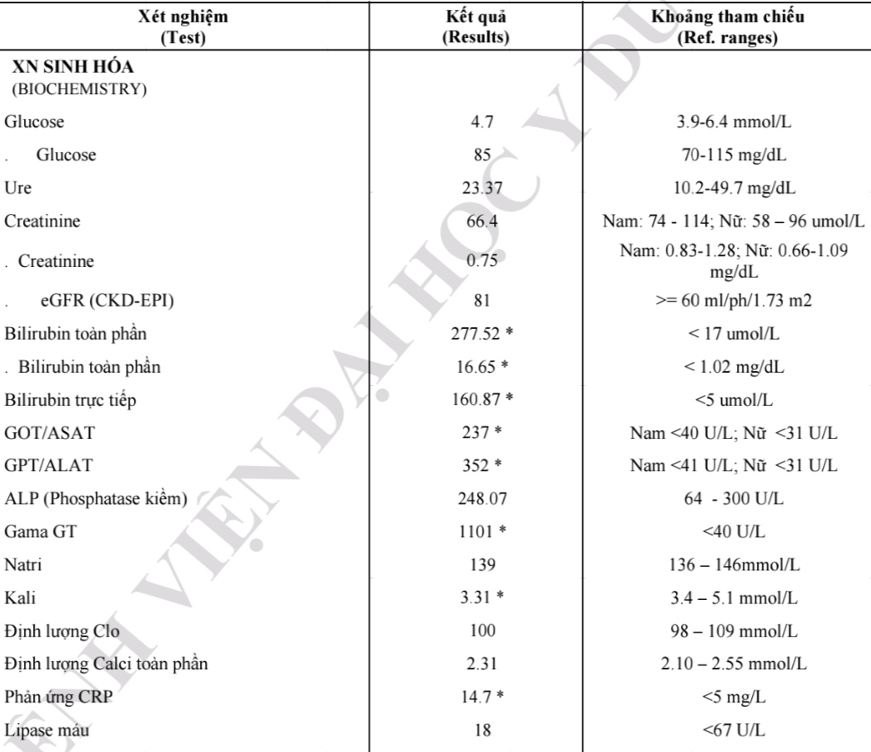
IX. KẾT QUẢ CLS
+ Đường huyết: bình thường
+ Chức năng thận bình thường
+ Tăng bilirubin-> phù hợp vàng da trên lâm sàng, ưu thế trực tiếp
+ Men gan tăng trên 10 lần có thể do tắc mật cấp=> làm lại xét nghiệm sau 24-72h
+ ALP tăng khoảng 3 lần gợi ý tắc mật ngoài gan
+ Ggt tăng gợi ý tắc mật
+ Hạ kali nhẹ
+ CRP tăng
+ lipase máu trong giới hạn bình thường

Slide 19
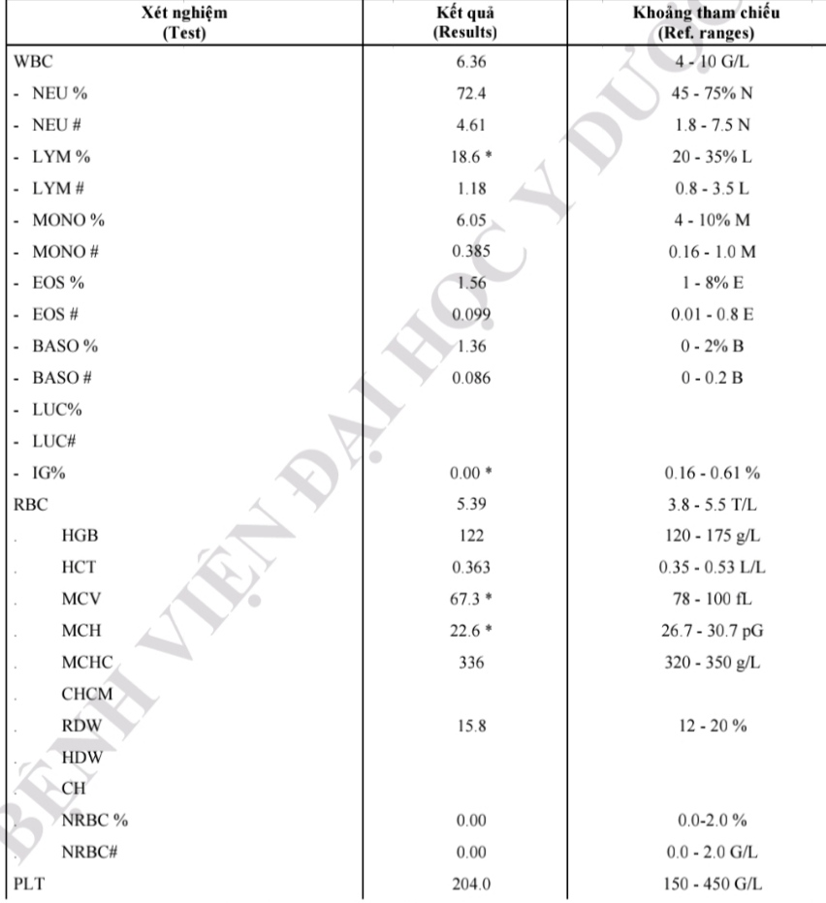
IX. KẾT QUẢ CLS
Bạch cầu trong giới hạn bình thường
Hồng cầu nhỏ nhược sắc=> sắt huyết thanh, ferritin
Tiểu cầu trong giới hạn bình thường

Slide 20
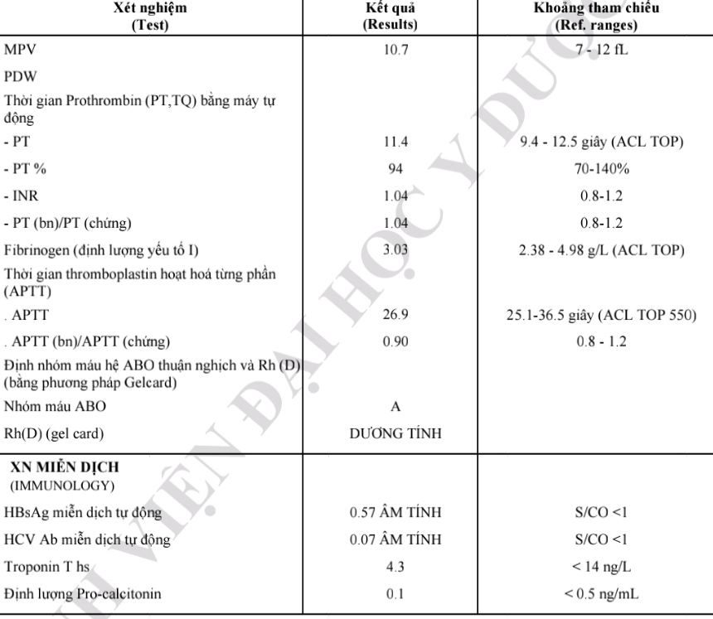
IX. KẾT QUẢ CLS
Đông máu toàn bộ trong giới hạn bình thường
Marker viêm gan âm tính
Men tim bình thường
Pro-calcitonin không tăng

Slide 21
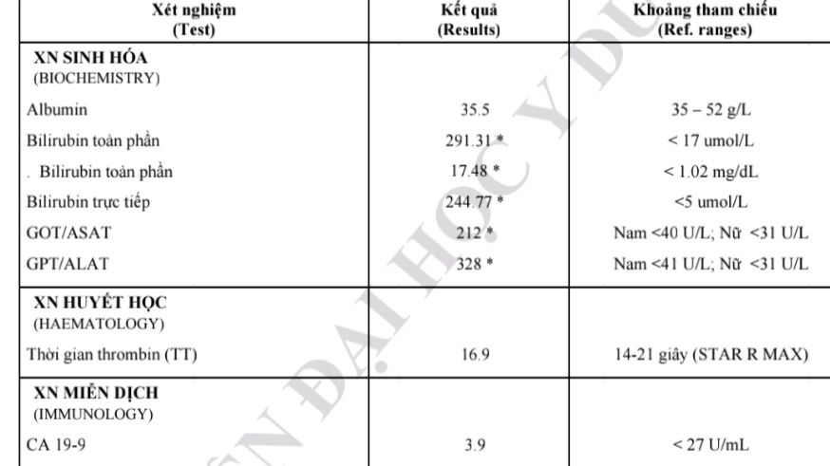
IX. KẾT QUẢ CLS
Albumin trong giới hạn bình thường

Slide 22
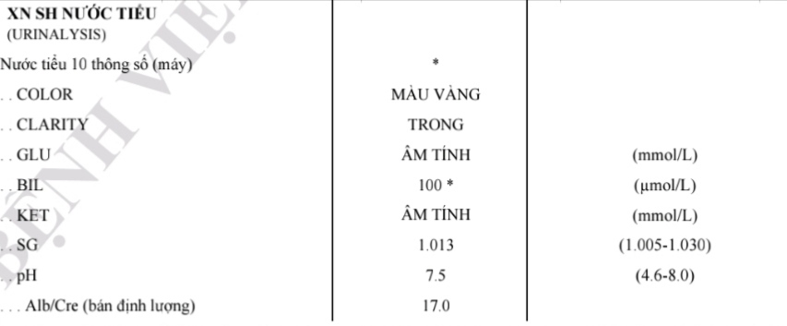
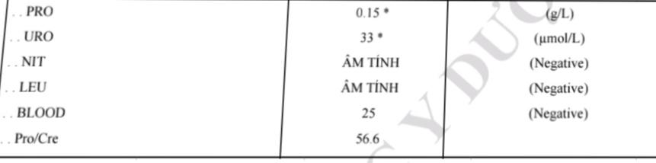
IX. KẾT QUẢ CLS
Bil và Uro nước tiểu tăng phù hợp tình trạng tăng bilirubin máu

Slide 23
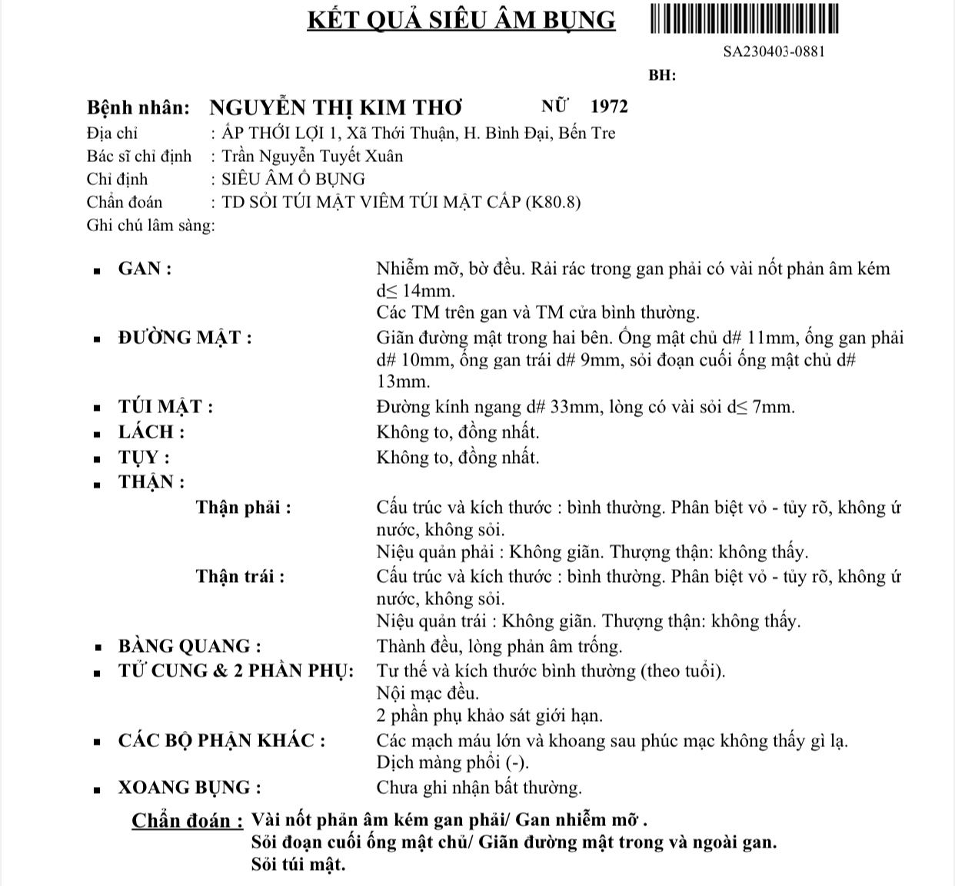
IX. KẾT QUẢ CLS
Phát hiện sỏi OMC và sỏi túi mật
Giãn các ống mật

Slide 24
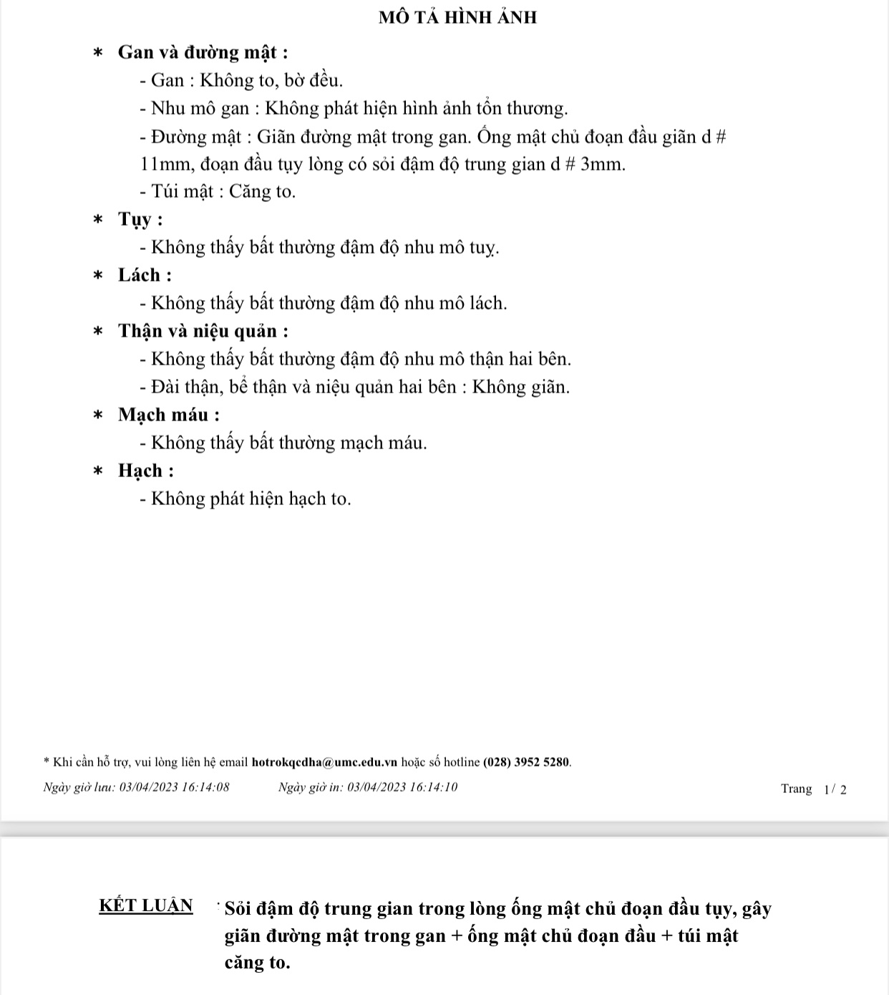
IX. KẾT QUẢ CLS

Slide 25
Phân tích CLS
Viêm đường mật: bệnh nhân đủ tiêu chuẩn chẩn đoán theo tokyo guideline 2018
A: CRP> 1 mg/dl
B: tắc mật: B1: bilirubin> 2mg% B2: AST, ALT, ALP, GGT đều tăng trên 1,5 lần giới hạn trên
C: chẩn đoán hình ảnh C1: dãn đường mật trong và ngoài gan C2: thấy sỏi OMC và sỏi túi mật
Về mức độ: nhẹ vì ( không có tiêu chuẩn nặng, chỉ có 1 tiêu chuẩn trung bình (bilirubin>5mg%))

Slide 26
Chẩn đoán xác định
Viêm đường mật cấp mức độ nhẹ theo TOKYO guideline 2018 do sỏi OMC-Sỏi túi mật- theo dõi NASH

Slide 27
Điều trị
Nội khoa:
Giảm đau:
Kháng sinh: Ceftriaxone + Metronidazole
2) Ngoại khoa: sỏi túi mật có biến chứng + sỏi omc viêm đường mật mức độ nhẹ => mổ chương trình
PT nội soi cắt túi mật + mở OMC lấy sỏi ± dẫn lưu Kehr

